Slide 1
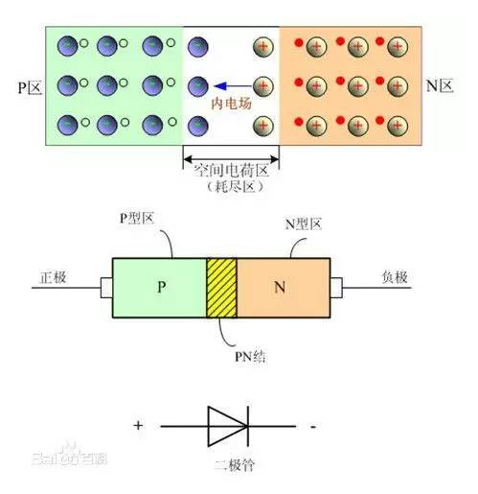
PN结正向特性的研究

Slide 2
一、实验目的
1.测量同一温度下,正向电压随正向电流的变化关系,绘制伏安特性曲线,掌握PN结正向伏安特性；
2.在同一恒定正向电流条件下,测绘PN结正向压降随温度变化的曲线,掌握PN结正向温度特性,并由此确定其灵敏度和被测PN结材料的禁带宽度.
3.学习指数函数的曲线回归的方法，并计算玻尔兹曼常数k,估算反向饱和电流.
4.扩展探索：用给定的PN结测量未知温度.

Slide 3
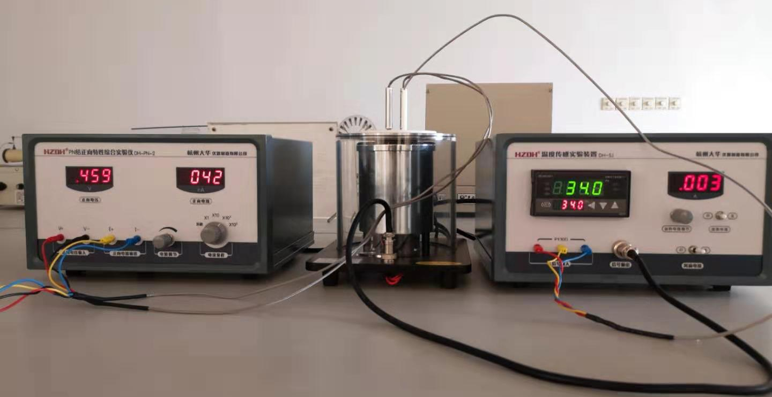
二、实验仪器
PN结正向特性综合实验仪、 DH-SJ5温度传感器实验装置、恒温电炉.

Slide 4
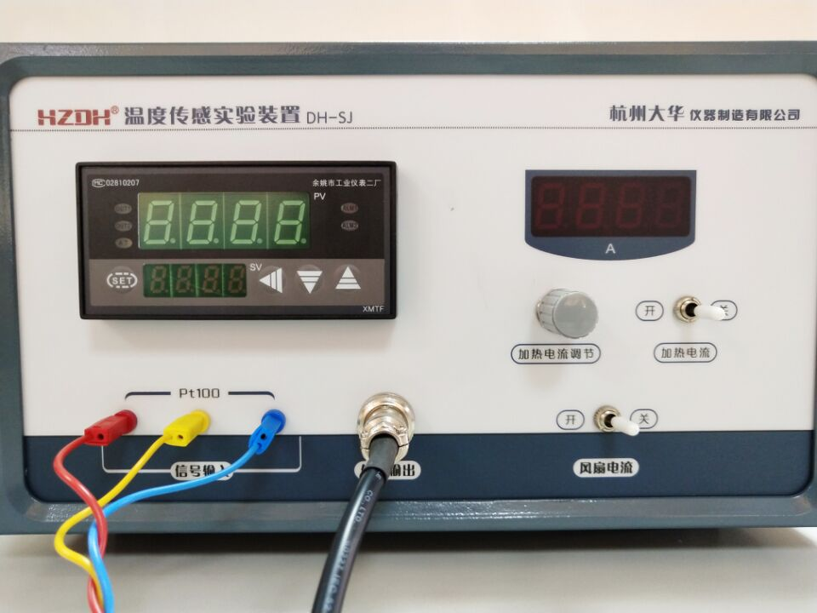
①PID控温仪：
显示当前温度
控制显示加热电流
设置目标温度
信号输出，连接PN结
Pt100上的插头与温控仪上的插座颜色对应连接

Slide 5
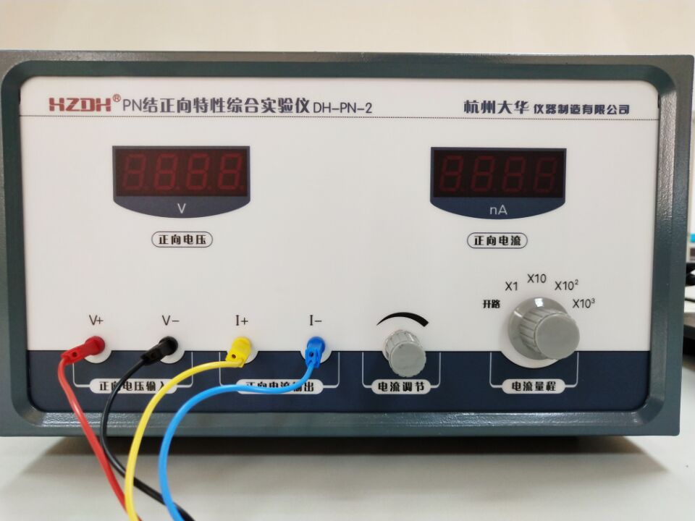
②PN结正向特性综合实验仪
显示电压
显示当前电流
调节电流档位
调节电流具体数值

Slide 6
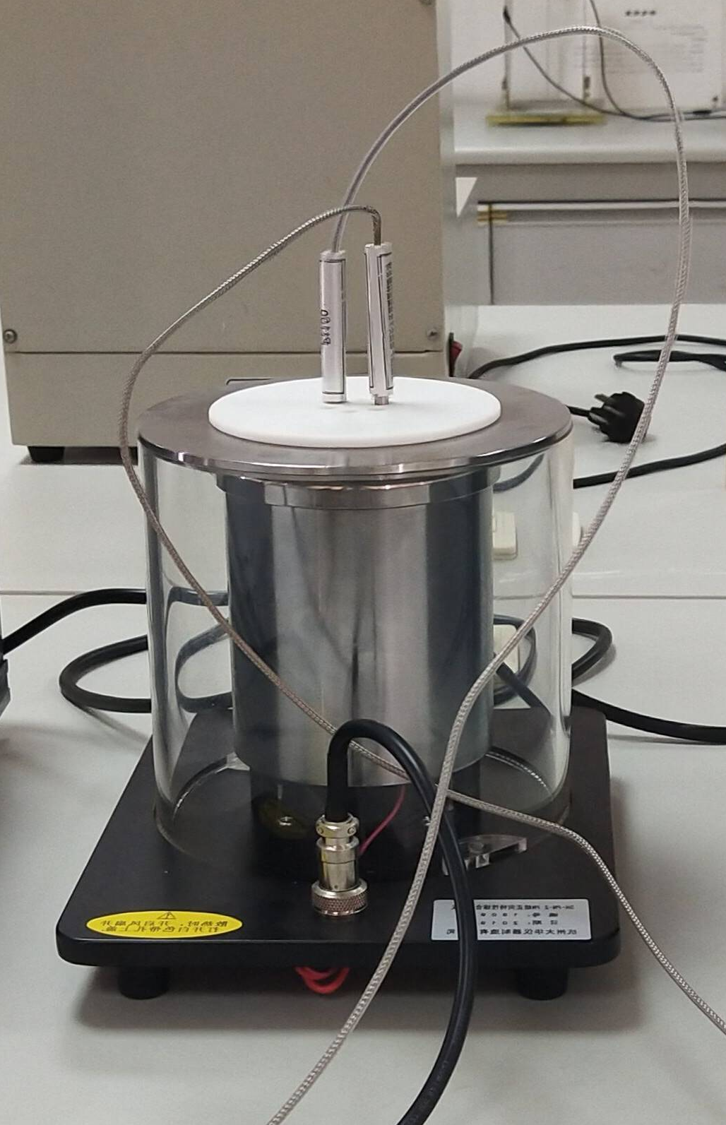
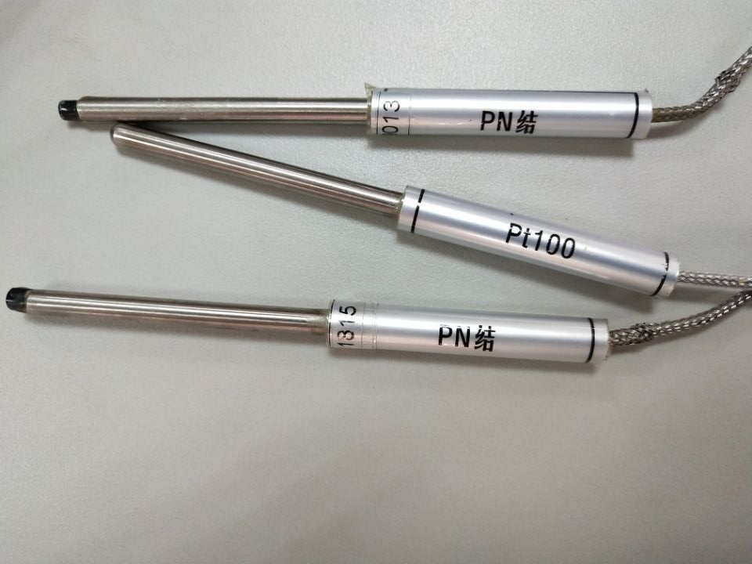
③加热炉
加热炉上插口:
其中一个连接pt100温度传感器;一个连接PN结.

Slide 7
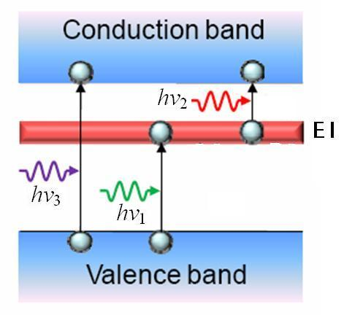
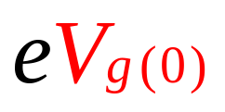
三、实验原理
1.相关概念：
导 带
hv₁
光泵浦
禁带
禁带宽度
或电泵浦
价 带
*价带:与价电子能级相对应的能带；
*导带:价带以上能量最低的允带；
*禁带:导带与价带之间的能量区间.

Slide 8
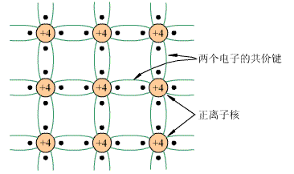
①本征半导体
物质的导电性能取决于原子结构，常用的半导体材料硅(Si)和锗(Ge)便均为四价元素.
具有晶体结构的纯净半导体称为本征半导体.

Slide 9
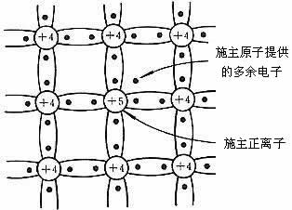
②杂质半导体
在本征半导体中掺入少量适合的杂质元素，通过扩散工艺，便可得到杂质半导体：
如掺入五价元素（如磷）使其取代晶格中硅原子的位置，就形成了N型半导体；
多子：N型半导体中，自由电子的浓度大于空穴的浓度.

Slide 10
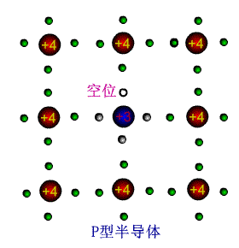
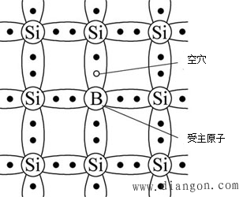
如掺入三价元素（如硼）使其取代晶格中硅原子的位置，就形成了P型半导体.
多子：P型半导体中则是空穴浓度大于自由电子浓度.

Slide 11
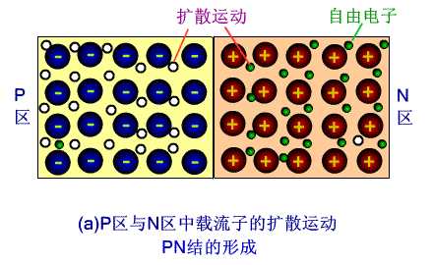
③PN结的形成
载流子浓度差
→多子扩散(空穴：P→N;电子：N→P.)
→(带正电的空穴&自由电子)复合
→形成空间电荷区（形成内电场）
→内电场阻碍多子扩散，促进少子漂移
→扩散、漂移动态平衡→PN结稳定.

Slide 12
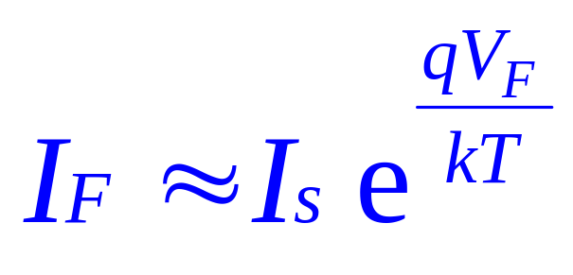
2.PN结正向伏安特性
PN结加正向电压时,呈现低电阻,具有较大的正向扩散电流；加反向电压时,呈现高电阻,具有很小的反向漂移电流.
理想情况下，PN结的正向电流I_{F} 和正向压降V_{F} 存在如下近似关系：
*q为电子电荷；k为玻尔兹曼常数；T为绝对温度；I_{S}为反向饱和电流,与PN结材料的禁带宽度以及温度有关的系数.

Slide 13
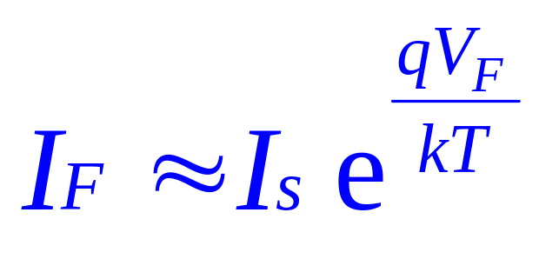
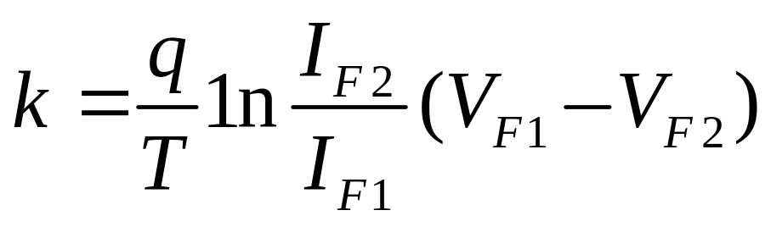
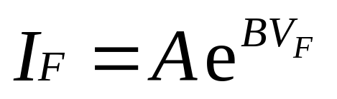
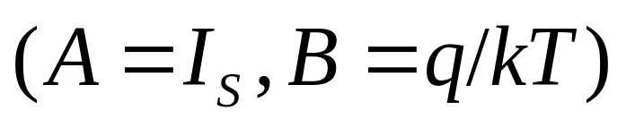
*求解玻尔兹曼常数k，(T稳定)
方法1：对比法
方法2：利用Excel或Origin软件进行指数函数的曲线回归 （√）

Slide 14
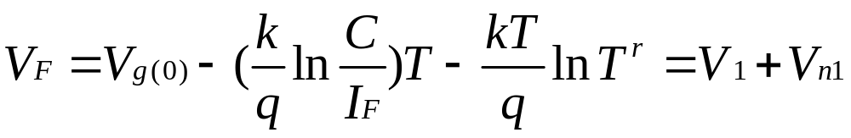
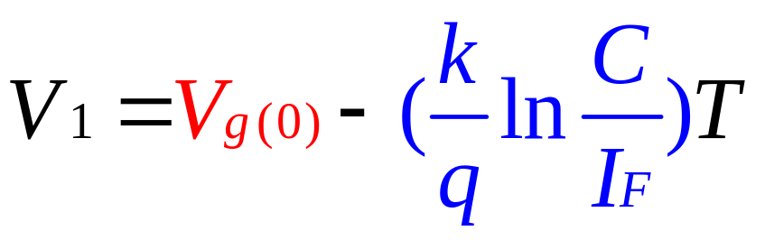
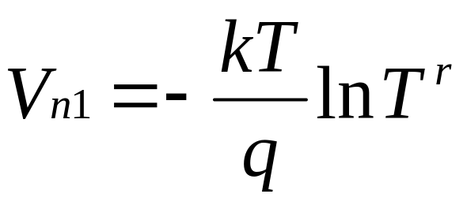
3.PN结正向压降随温度变化(电流一定)
*PN结温度传感器的基本方程：
其中线性项：
非线性项（忽略）

Slide 15
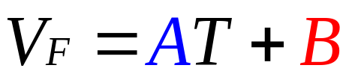
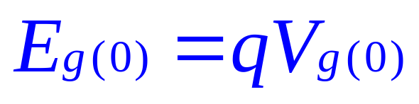
*PN结温度传感器灵敏度及PN结材料的禁带宽度
①利用Excel或Origin软件对V_{F}-T数据进行直线拟合 （√）
斜率A即灵敏度S，
（√） Bq为材料禁带宽度Eg(0) .
②或者:

Slide 16
四、实验内容及步骤
1.PN结正向伏安特性.
(1)实验装置连接：
开关均置于“关”的位置，接上加热“加热电流”、“风扇电流”电源线.
插好Pt100温度传感器和PN结温度传感器.
PN结引出线分别插入试验仪上的V+、V-和I+、I-,注意插头的颜色和插孔的位置.
(2)打开电源开关，温度传感器实验装置将显示出室温T_{R}，记录起始温度T_{R}.

Slide 17
(3)仪器通电预热10分钟后进行实验.
首先将试验仪上的电流量程置于×1档，再调整电流调节旋钮，观察对应的V_{F}值.
如果电流表显示值到达1000，则改用大一档量程，记录电压、电流值(表1).

Slide 18
2.PN结正向温度特性
(1)选择合适的正向电流(I_{F}=60μA)并保持不变.
(2)温度传感器实验装置上的“加热电流”开关置“开”位置.
根据目标温度,选择合适的加热电流,在实验时间允许的情况下,加热电流可以取得小一点,如0.3～0.6A之间.
随着加热炉内温度升高,记录对应的V_{F}和T(表2).

Slide 19
五、数据记录
1.PN结正向电压与正向电流的关系
T = ℃
序号 | 1 | 2 | 3 | 4 | 5 | 6
V_{F}/V | 0.350 | 0.360 | 0.370 | 0.380 | 0.390 | 0.400
I_{F}/µA
序号 | 7 | 8 | 9 | 10 | 11 | 12
V_{F}/V | 0.410 | 0.420 | 0.430 | 0.440 | 0.450 | 0.460
I_{F}/µA
序号 | 13 | 14 | 15 | 16 | 17 | 18
V_{F}/V | 0.470 | 0.480 | 0.490 | 0.500 | 0.510 | 0.520
I_{F}/µA
序号 | 19 | 20 | 21 | 22 | 23 | 24
V_{F}/V | 0.530 | 0.540 | 0.550 | 0.560 | 0.570 | 0.580
I_{F}/µA

Slide 20
2.同一I_{F}下，正向电压与温度的关系
序号 | 1 | 2 | 3 | 4 | 5 | 6
T/℃ | 35 | 40 | 45 | 50 | 55 | 60
V_{F}/V
序号 | 7 | 8 | 9 | 10 | 11 | 12
T/℃ | 65 | 70 | 75 | 80 | 85 | 90
V_{F}/V
注意：
实验过程中，正向电流I_{F}应小于100μA并保持不变；
设定的温度不宜过高，必须控制在120℃以内.

Slide 21
六、实验注意事项
①在选择电流量程时在保证测量范围的前提下尽量选择小档位,以提高精度.
②仪器的电压表测量电压量程仅为2V,请不要超量程使用或测量其他未知电压.
③正向电流与温度的关系实验中,一般选择小于100uA(50uA)的正向电流,以减少热效应.
④加热装置温升不应超过+120℃，否则将造成仪器老化或故障.
⑤仪器的连接线要注意使用,有插口方向的要对齐插拔，插拔时不可用力过猛.使用完毕后,一定要切断电源.

Slide 22
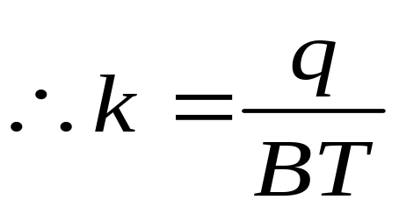
七、实验数据处理
1.PN结正向伏安特性
根据实验数据(表1)绘制伏安特性曲线,利用Excel或Origin软件进行指数函数的曲线回归,求出玻尔兹曼常数k.

Slide 23
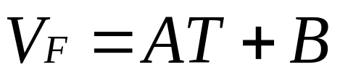
2.PN结正向温度特性
①根据表2，利用Excel或Origin软件对V_{F}-T数据进行直线拟合，即得
斜率A即灵敏度S，Bq为材料禁带宽度Eg(0) .
②与公认值Eg(0)=1.21eV比较,并求其相对误差.

Slide 24
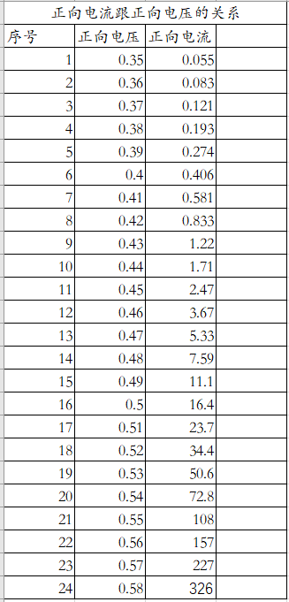
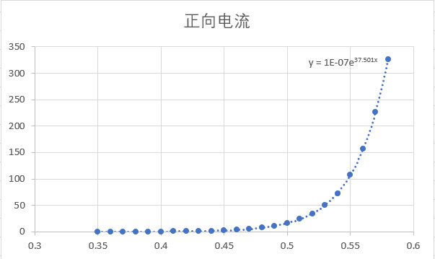
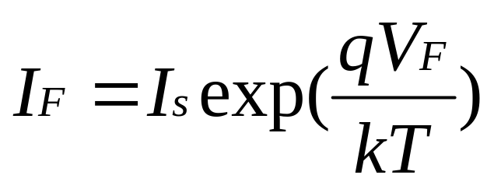

Slide 25
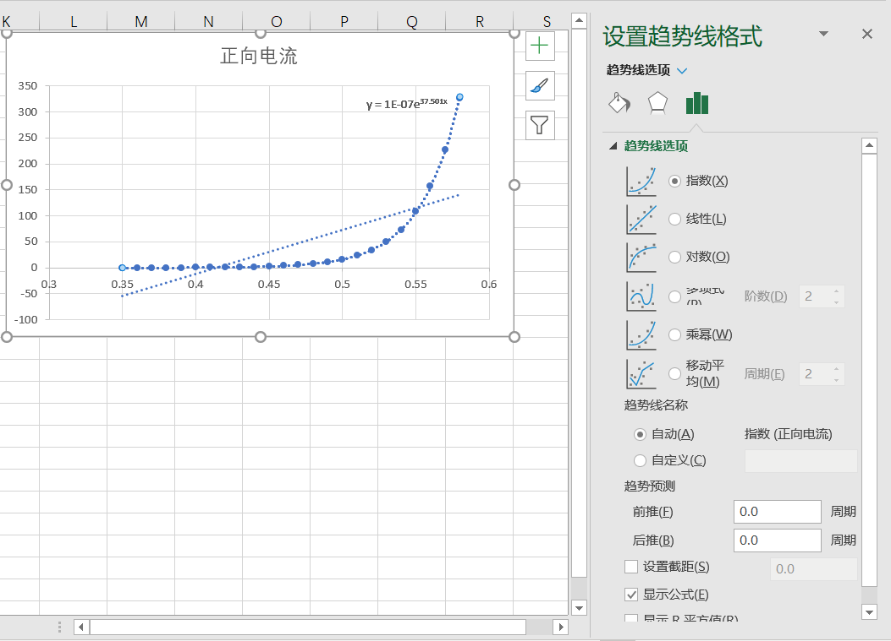
点击图右角加号
→选择趋势线
→选择指数
→选择显示公式

Slide 26
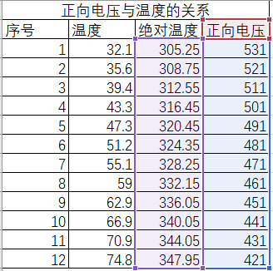
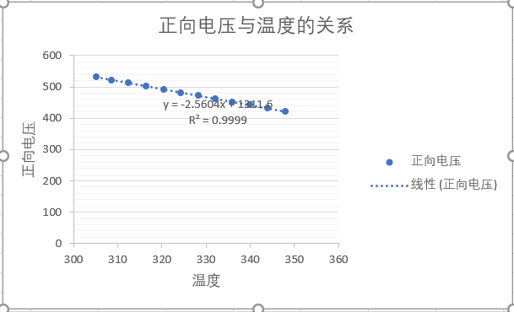


Slide 27
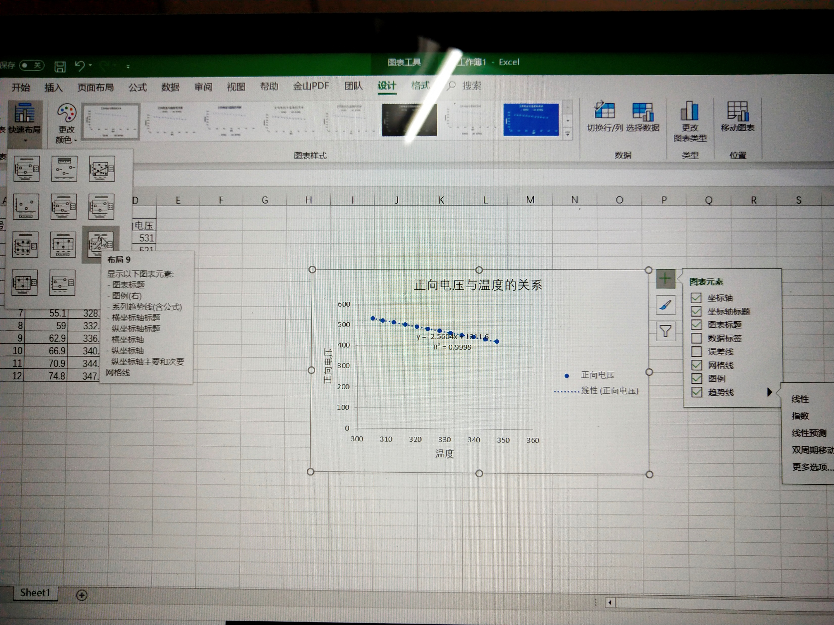
选择趋势线
→选择线性
→左上角快速布局第九个

Slide 28
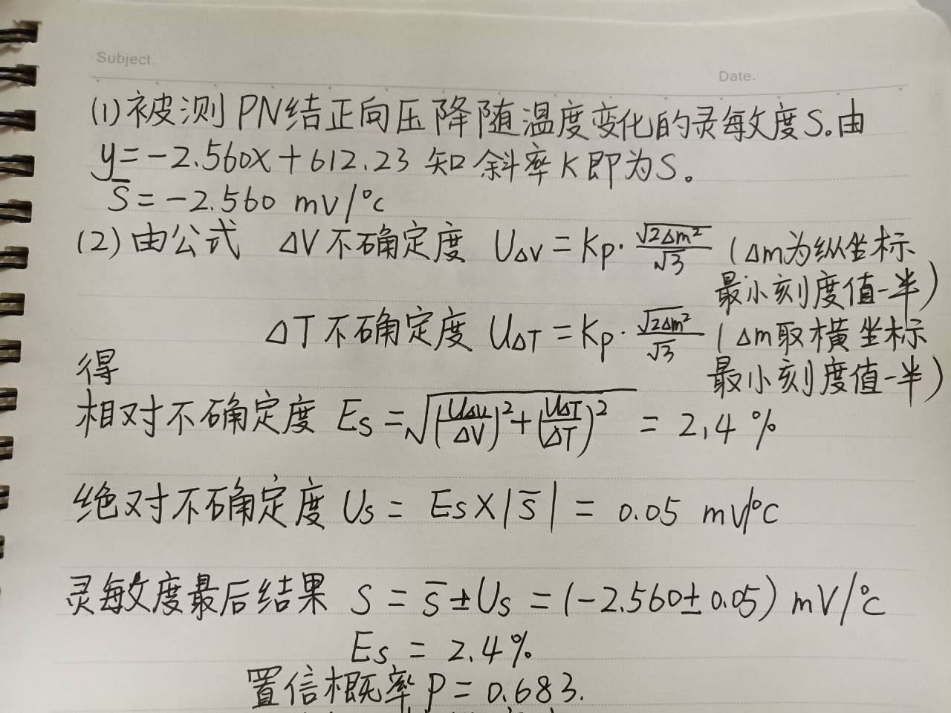
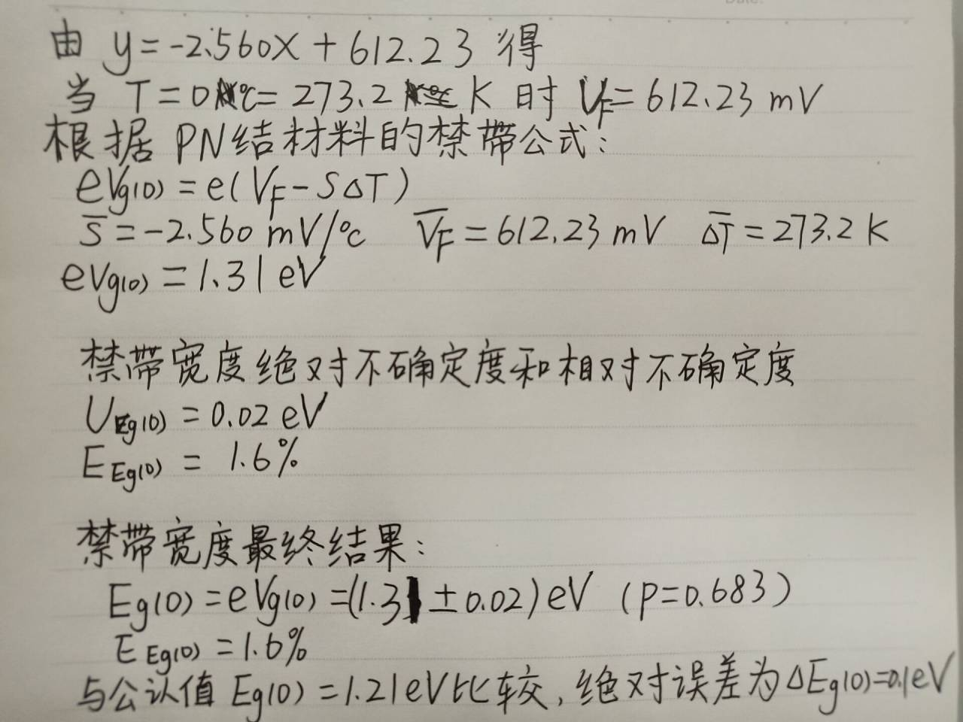
纸质版数据：

Slide 29
1) 估算PN结材料反向饱和电流：Is=10^-7.
2）玻尔兹曼常数K=q/(BT)=1.398*10^-23 J/K.
国际公认玻尔兹曼常数K=1.38065*10^-23J/K.
3）PN结材料的正向压降随温度变化关系曲线为线性关系曲线.
4）图解法求得PN结材料的正向压降随温度变化的灵敏度为：S=-2.5604mV/℃.
5）PN结材料的禁带宽度为：
Eg（0)=1.31eV
Ee(0)=1.6％.
与公认值(Eg(0)=1.21ev)比较，绝对误差为0.1eV.

Slide 30
感谢聆听，记得好评哦！

